Slide 1

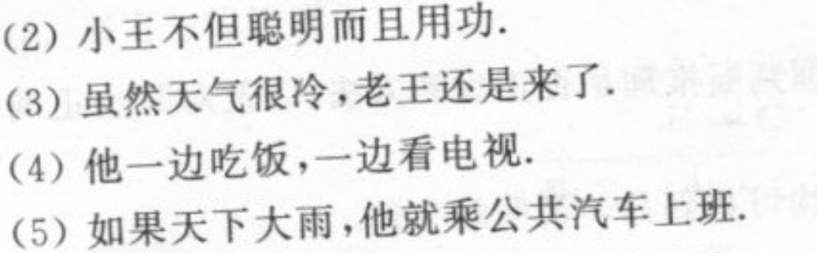
练习2
1.将下列命题符号化

Slide 2
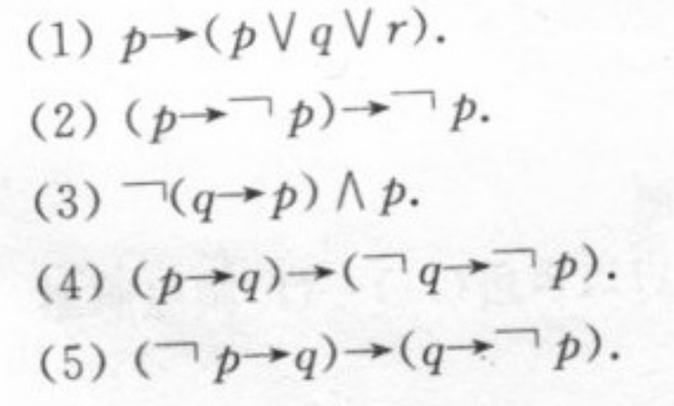
练习2
2.判定下列公式的类型，方法不限

Slide 3
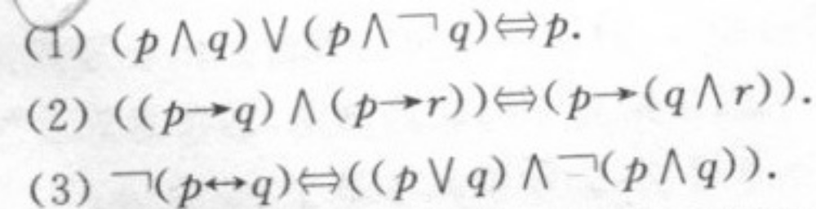
练习2
3.用等值演算法证明下列等值式

Slide 4
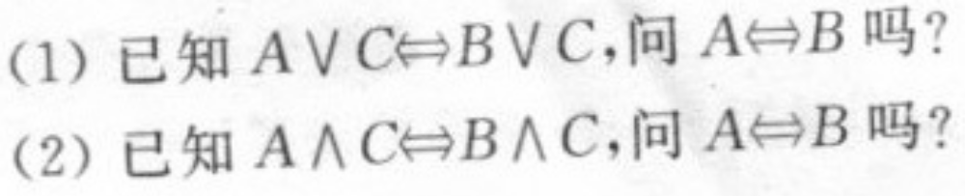
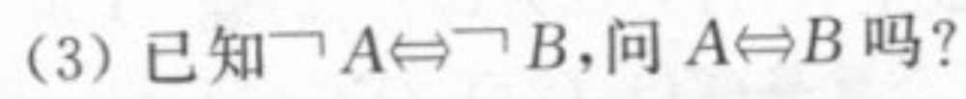
练习2
4.设A,B,C为任意命题公式，请证明下面题目成立
或举反例说明不成立

Slide 5
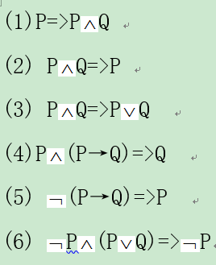
练习2
5.判定下列公式是否为永真蕴涵式

